Slide 1
BIOS
Profesjonalne kursy komputerowe

Slide 2
Działalność firmy BIOS
Do podstawowym działalności firmy BIOS zalicza się:
szkolenia informatyczne dla firm
informatyczne przygotowanie nauczycieli
indywidualne kursy komputerowe dla osób fizycznych
sprzedaż oprogramowania edukacyjnego

Slide 3
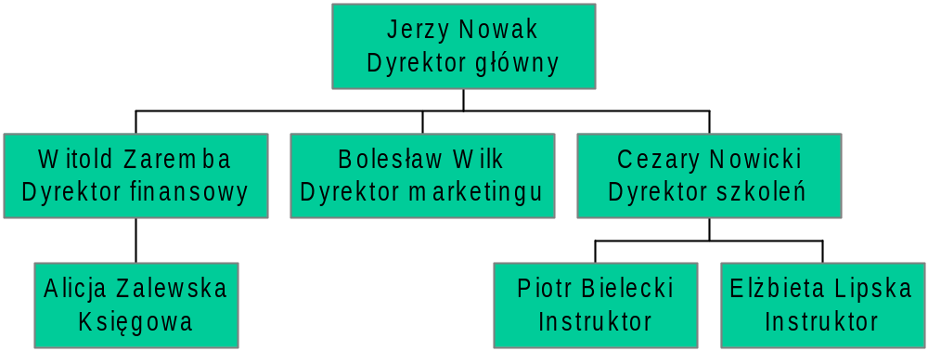
Struktura organizacyjna firmy BIOS

Slide 4
Oferta szkoleniowa
Programowanie komputerów (C/C++)
Grafika komputerowa
Projektowanie stron WWW
Kursy ECDL:
  Podstawy technik informatycznych
  Użytkowanie komputerów
  Przetwarzanie tekstów
  Arkusze kalkulacyjne
  Bazy danych
  Grafika menedżerska i prezentecyjna
  Usługi w sieciach informatycznych
Wiele innych szkoleń

Slide 5
Zaplecze techniczne
5 pracowni komputerowych
Szybkie łącza internetowe
Projektory multimedialne
Sale klimatyzowane
Bar na na terenie firmy
Parking strzeżony

Slide 6

Przykładowy cennik usług (zł)

Slide 7
Adres firmy BIOS
ul. H.Gramowskiego 2
71-123 Szczecin
tel. (91) 485-34-67
fax (91) 485-34-77

